Slide 1
UNIVERSIDADE ABERTA DO SUS UNIVERSIDADE FEDERAL DE PELOTAS Especialização em Saúde da Família Modalidade a Distância Turma 8
Melhoria da Atenção á Saúde das Crianças de 0 a 72 meses na UBS João Paulo II, Assú/RN
Yailén Cabrera Ortiz
Orientador:Daniela Nunes Cruz
Pelotas, 2015

Slide 2
INTRODUÇÃO
Atenção Primária à Saúde representa o primeiro nível de atenção dentro do sistema de saúde. A Unidade Básica de Saúde (UBS) João Paulo II está localizada na comunidade de Para ti 2000, no município de Assú, estado Rio Grande do Norte

Slide 3
ASSU : População: 53.245 habitantes ESF: 17 Estratégias de saúde da família (ESF ), sendo 11 na zona urbana e 6 na rural.
ESF João Paulo II urbana
1 equipe de saúde, com um total de 17 integrantes,
1 médico geral integral; uma enfermeira; uma auxiliar de limpeza; três técnicas de enfermagem; dez agentes comunitários de saúde (ACS), uma assistente social.

Slide 4
Situação da ação programática antes da intervenção
O programa de Atenção á Saúde da criança eram só priorizadas as crianças entre 0 e 24 meses.
Só 64 (88%) crianças menores de um ano eram acompanhadas na UBS.
27% das crianças acompanhadas estavam com atraso das consultas agendadas.
Apenas 72% das crianças menores de um ano tinham o teste de pezinho realizados nos sete primeiros dias de vida.
Só 78% das crianças tinham a primeira consulta nos primeiros sete dias de vida.
Nenhuma criança menor de um ano tinha realizado a triagem auditiva
Equipe sem informação suficiente do funcionamento dos serviços e desconhecimento dos protocolos.

Slide 5
Objetivo Geral
Melhorar a Atenção a Saúde das Crianças de 0 a 72 meses da UBS João Paulo II, Assú/RN.

Slide 6
Ações realizadas
Informamos à comunidade sobre a existência do Programa de Atenção às Crianças e a necessidade de cadastrar a população de crianças entre zero e 72 meses da área adstrita
Orientamos os usuários e a comunidade em relação:
o direito de ter acesso ao serviço de atendimento diário.
a vital importância de manter as vacinas em dia.
a importância de realizar o teste do pezinho nos primeiros sete dias de vida e a realização da triagem auditiva assim como ofertar o suplemento de ferro até os 24 meses.
realizar avaliação da saúde bucal depois dos seis meses.
importância do cumprimento da periodicidade das consultas de acordo com o protocolo
realização de busca ativa das crianças faltosas as consultas.
estratégias da equipe para garantir o atendimento das crianças provenientes da busca ativa e daquelas crianças que buscarem o serviço em todos os turnos.

Slide 7
Logística
- Caderno de Atenção Básica nº 33. Saúde da criança: Crescimento e Desenvolvimento
- Protocolo de Saúde da Criança, do MS, 2012,
Manual do Programa de Humanização do Pré-Natal e Nascimento (PHPN)
Prontuários
Livro de registro
Fichas espelho disponibilizada pela UFPEL para a coleta dos dados
Ficha espelho complementar para a avaliação da saúde bucal
Caderneta da criança

Slide 8
Objetivos
Objetivo 1: Ampliar a cobertura do Programa de Saúde da Criança na Unidade Básica de Saúde.
Objetivo 2: Melhorar a qualidade do atendimento à criança na UBS.
Objetivo 3: Melhorar a adesão das crianças de zero a 72 meses ao programa de Saúde da Criança.
Objetivo 4: Melhorar o registro das informações
Objetivo 5: Mapear as crianças de risco pertencentes à área de abrangência
Objetivo 6: Promover a saúde das crianças com a educação para saúde das mães e comunidade em geral.

Slide 9
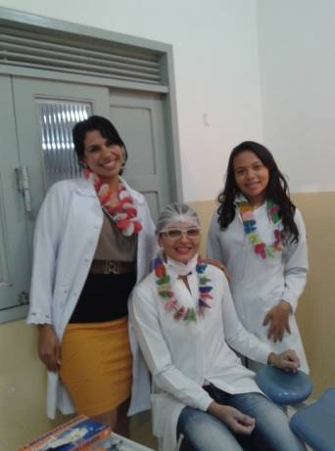
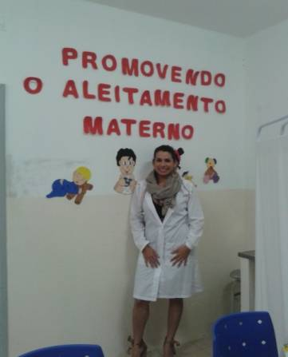
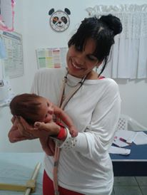
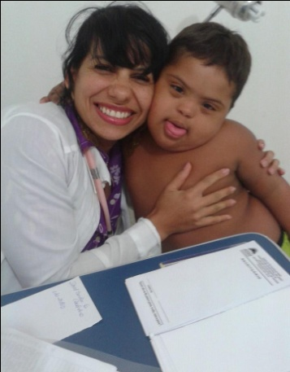
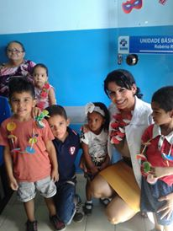
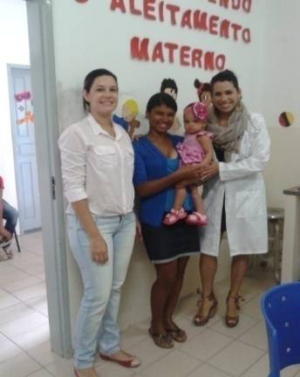
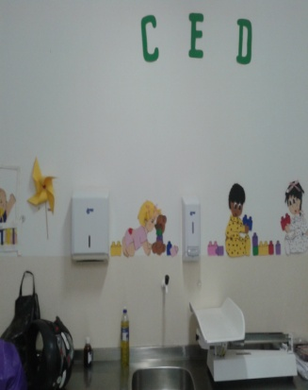
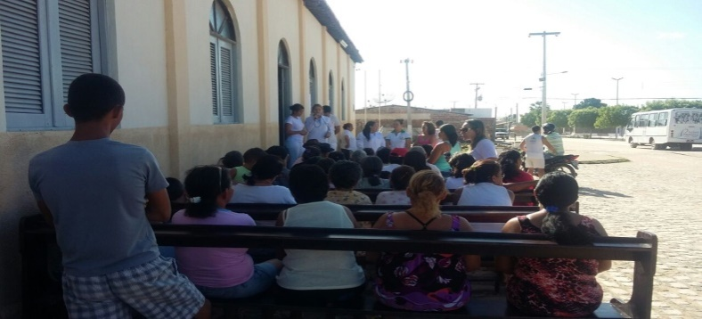
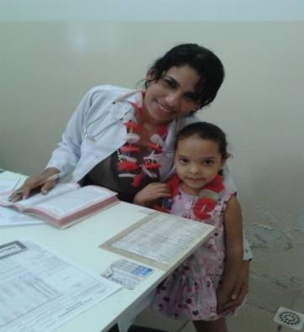
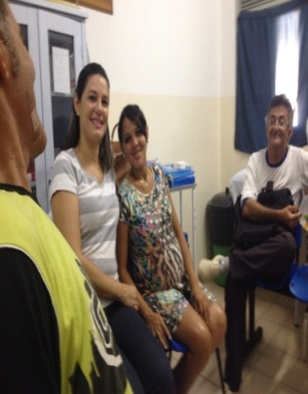
Metas e resultados

Slide 10
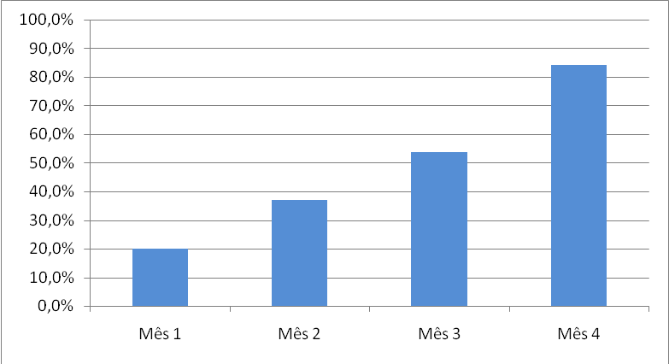
Objetivo 1: . Ampliar a cobertura do Programa de Saúde daCriança Meta 1.1:Ampliar a cobertura da atenção à saúde para 60% das crianças entre zero e 72 meses pertencentes à área de abrangência da unidade saúde.
255 (84,2%)
163(53,8)
112 (37%)
61 (20,1%)
. Proporção de crianças entre zero e 72 meses inscritas no
programa da unidade de saúde

Slide 11
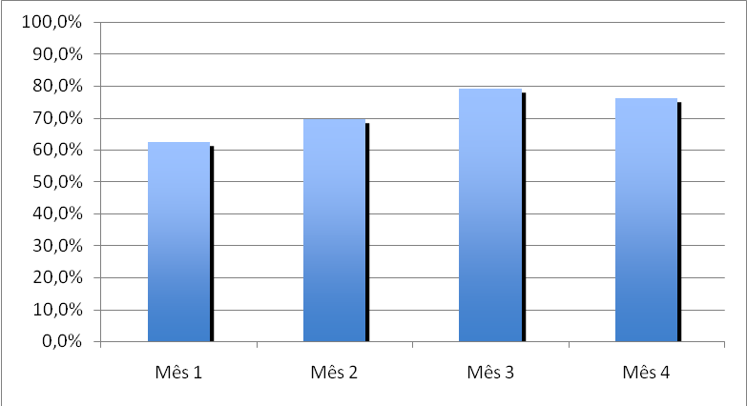
Objetivo 2. Melhorar a qualidade do atendimento à criança. Meta 2.1 Realizar a primeira consulta na primeira semana de vida para 100% das crianças cadastradas.
129 (79,1%)
194 (76,1%)
78 (69,6%)
38 (62,3%)
Figura 2. Proporção de crianças com primeira consulta na primeira semana de vida.

Slide 12
Objetivo 2. Melhorar a qualidade do atendimento à criança.
2.2 Monitorar o crescimento em 100% das crianças. 2.3. Monitorar 100% das crianças com déficit de peso. 2.4. Monitorar 100% das crianças com excesso de peso. 2.5. Monitorar o desenvolvimento em 100% das crianças.
100% ao longo dos 4 meses da intervenção.

Slide 13
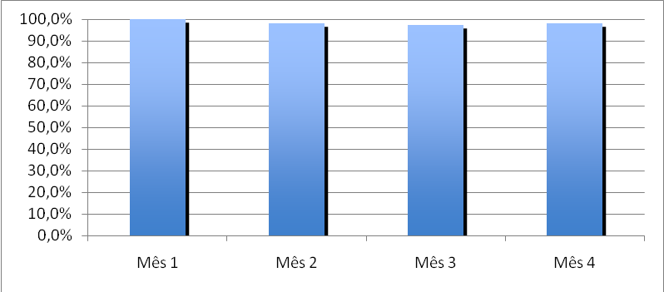
Objetivo 2. Melhorar a qualidade do atendimento à criança Meta 2.6 Vacinar 100% das crianças de acordo com a idade.
61 (100%)
100 (98,2%)
159 (97,5%)
250(98%)
Figura 3. Proporção de crianças com vacinação em dia para a idade

Slide 14
Objetivo 2. Melhorar a qualidade do atendimento à criança.
2.7. Realizar suplementação de ferro em 100% das crianças de 6 a 24 meses.
100% ao longo dos 4 meses da intervenção.

Slide 15
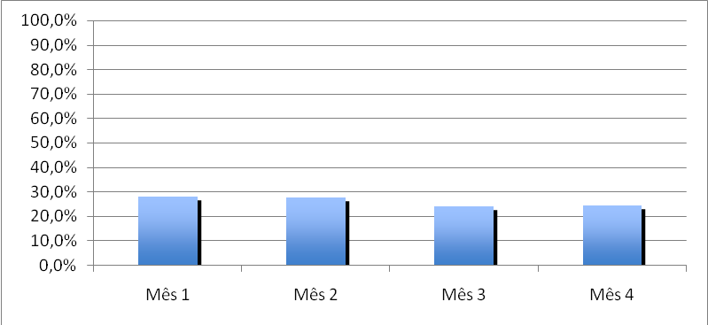
Meta 2.8 Realizar triagem auditiva em 100% das crianças.
17 (27,9%)
31 (27,7%)
39 (23,9%)
62 (24,3%)
Proporção de crianças com triagem auditiva
.

Slide 16
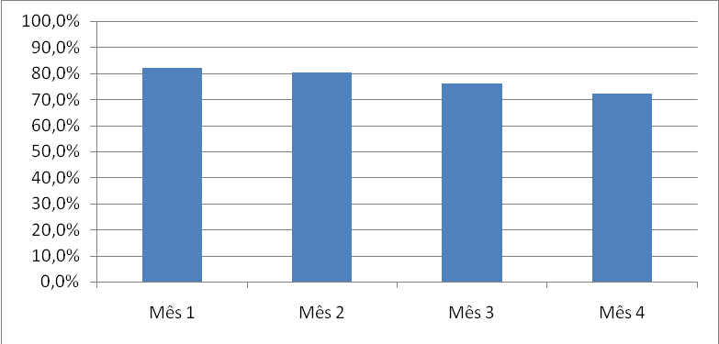
Meta 2.9 Realizar teste do pezinho em 100% das crianças até sete dias de vida..
50 (82,0%)
90 (80,4%)
124 (76,1%)
184 (72,2%)
Proporção de crianças com teste do pezinho até 7 dias de vida

Slide 17
Objetivo 2. Melhorar a qualidade do atendimento à criança.
2.10. Realizar avaliação da necessidade de atendimento odontológico em 100% das crianças de 6 a 72 meses.
100% ao longo dos 4 meses da intervenção.

Slide 18
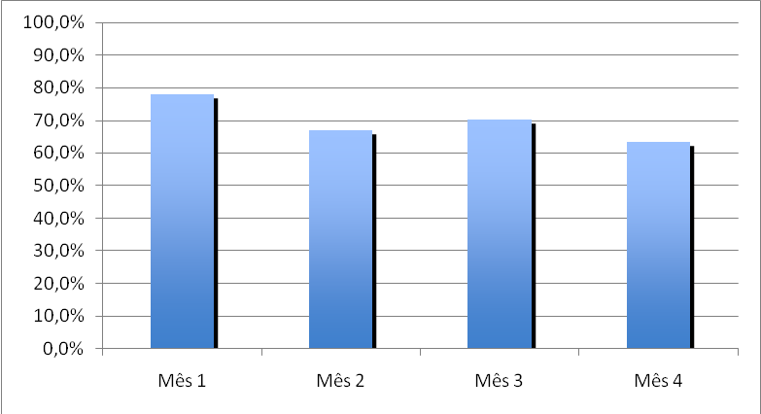
Meta 2.11 Realizar primeira consulta odontológica para 100% das crianças de 6 a 72 meses de idade moradoras da área de abrangência, cadastradas na unidade de saúde.
39 (78,0%)
65 (67,0%)
94 (70,%)
140 (63,3%)
Proporção de crianças de 6 a 72 meses com primeira consulta odontológica

Slide 19
Objetivo 3. Melhorar a adesão ao programa de saúde da criança.
Meta 3.1. Fazer busca ativa de 100% das crianças faltosas às consultas.
1 (100%)
3 (100%)
4 (100%)

Slide 20
Objetivo 4. Melhorar o registro das informações.
Meta 4.1. Manter registro na ficha espelho de saúde da criança/ vacinação de 100% das crianças que consultam no serviço.
100% ao longo dos 4 meses da intervenção.

Slide 21
Objetivo 5. mapear as crianças de risco pertencentes a área de abrangência.
Meta 5.1. Realizar avaliação de risco em 100% das crianças cadastradas no programa.
100% ao longo dos 4 meses da intervenção.

Slide 22
Objetivo 6. Promover a saúde das crianças.
Meta 6.1. Dar orientações para prevenir acidentes na infância em 100% das consultas de saúde da criança.
Meta 6.2. Colocar 100% das crianças para mamar durante a primeira consulta.
Meta 6.3. Fornecer orientações nutricionais de acordo com a faixa etária para 100% das crianças.
Meta 6.4. Fornecer orientações sobre higiene bucal, etiologia e prevenção da cárie para 100% das crianças de acordo com a faixa etária
100% ao longo dos 4 meses da intervenção.

Slide 23
DISCUSSÃO
- Com o desenvolvimento da intervenção na Unidade de saúde conseguimos melhorar o Programa de atenção á saúde da criança, sendo nosso objetivo primordial.
Ampliamos a cobertura das crianças entre zero e 72 meses pertencentes á área de abrangência da UBS João Paulo II, meta esta que atingimos 84,2%.
Aumentamos o número de atendimentos clínicos e melhoramos a qualidade dos atendimentos
Acrescentamos a adesão ao programa das crianças residentes em nossa área.
Aperfeiçoamos os registros das informações
Mapeamos as crianças em risco e trabalhamos em conjunto com a equipe do NASF na busca de soluções realizando várias atividades de promoção de saúde, com a participação da equipe de odontologia, assistente social, educador físico, professores.
Interagimos com a comunidade, escola, igreja.
Foram selecionados lideres comunitário, priorizamos o trabalho nas áreas descobertas beneficiando esta população.
Aumentamos o número de atendimentos odontológicos
Realizamos várias atividades educativas com o conseqüente aumento do nível de conhecimentos de crianças e pais e a diminuição de riscos.
Facilitamos o acesso da população ao serviço de saúde primaria, secundaria e terciária mediante encaminhamentos.

Slide 24
- Diminuiu o número de crianças faltosas em comparação aos anos passados. - Promovemos estilos de vida saudáveis não só para as crianças, mas sim para todos os envolvidos nos processos educativos. - Identificamos problemas a partir dos relatos da população e elaboramos possíveis soluções apresentadas á gestão municipal. - Ofertamos participação aos líderes comunitários mediante as capacitações e reuniões realizadas. - Captamos em tempo adequado ao total de crianças nascidas neste período. - Incorporamos o projeto no dia a dia do trabalho de nosso serviço. - Capacitamos os membros da equipe para o melhor desenvolvimento do serviço, conseguimos adquirir 100% da documentação necessária para a realização do projeto, assim como, a incorporação da ficha espelho e a ficha espelho complementar de atenção odontológica.

Slide 25
Importância da Intervenção para a equipe . - A intervenção propiciou a ampliação da cobertura da atenção as crianças entre 0 e 72 meses - Orientar a comunidade sobre o programa de saúde da criança e quais são os seus benefícios - Permitiu a ampliação da melhoria dos registros. - Melhorou a qualificação da atenção destes usuários . - Exigiu que a equipe se capacitasse para seguir as recomendações do Ministério da Saúde relativas ao Programa. - Esta atividade promoveu o trabalho integrado de todos os membros da equipe - Integrou membros da comunidade ao processo de trabalho.

Slide 26
Importância da Intervenção para o serviço - A intervenção foi incorporada na rotina do serviço. - Cumprimento de 100% da maioria das metas propostas - Propiciou as atribuições de cada membro da equipe garantindo a atenção a um maior número de usuários. - A melhoria dos registros e o agendamento das consultas de C e D permitiu o aumento do agendamento das demais ações programáticas, mesmo assim favorecendo alheio a demanda espontânea que era muito elevada. - Foi priorizado o atendimento aos usuários hipertensos e diabéticos. - Descentralizamos as consultas e as atividades de educação em saúde que antigamente eram responsabilidades exclusivas de médico e enfermeiras. - Melhoramos consequentemente a qualidade do trabalho e aumentamos a satisfação dos profissionais que hoje se sentem mais capazes, preparados e funcionais. - Melhoramos consequentemente a qualidade do trabalho e aumentamos a satisfação dos profissionais que hoje se sentem mais capazes, preparados e funcionais.

Slide 27
.
Importância da Intervenção para a comunidade
- A comunidade de forma geral ganhou conhecimentos sobre a existência do programa de Atenção á Saúde da Criança.
- Ganho conhecimentos importantes para o cuidado da saúde na prevenção, diminuição dos fatores de risco.
- A intervenção ficou integrada na rotina diária da unidade.
a realização do teste do pezinho na primeira semana de vida.
- Os usuários atendidos durante a intervenção e seus familiares estão muito satisfeitos com o acolhimento e atendimento realizado pelos membros da equipe .
- Aumentamos a cobertura da saúde bucal para esta faixa etária de seis a 72 meses e conseguimos o uso de suplemento de ferro no total das crianças entre seis a 24 meses.

Slide 28
APRENDIZAGEM - Constituiu um avanço profissionalmente dado por um processo de perfeição da aprendizagem sistematizado de diversas áreas clínica e direcionado á melhoria da qualidade do atendimento - Me permitiu oferecer capacitações aos profissionais da equipe com maior qualidade. - Impôs a realização das práticas clínicas, busca de bibliografia, interpretação, justificativa, raciocínio clínico, argumento e investigação. - Me permitiu ampliar os conhecimentos e desenvolver os princípios e diretrizes do SUS. - Permitiu conhecer e por em prática os princípios e diretrizes do SUS e as atribuições de cada membro da equipe, o que favoreceu mudanças no processo de trabalho, para assim garantir uma atenção em saúde com qualidade. - Conheci os protocolos disponibilizados pelo MS relativos à atenção das ações programáticas, facilitando a sistematização dos conhecimentos e levar um caminho organizado em conjunto com todos os membros da equipe.

Slide 29
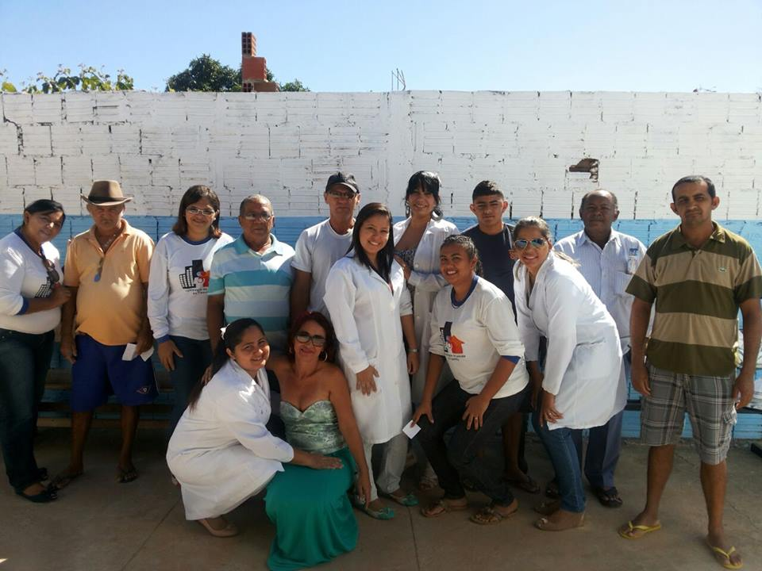
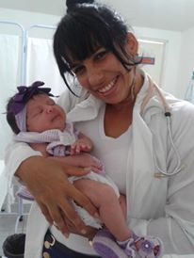
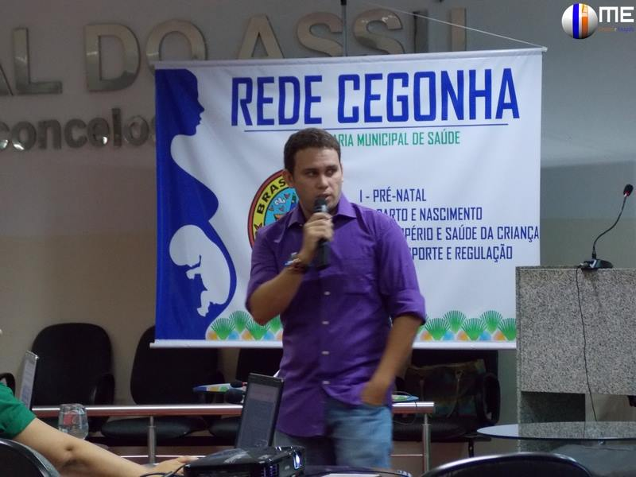
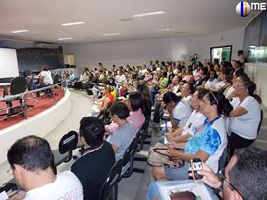

Slide 30
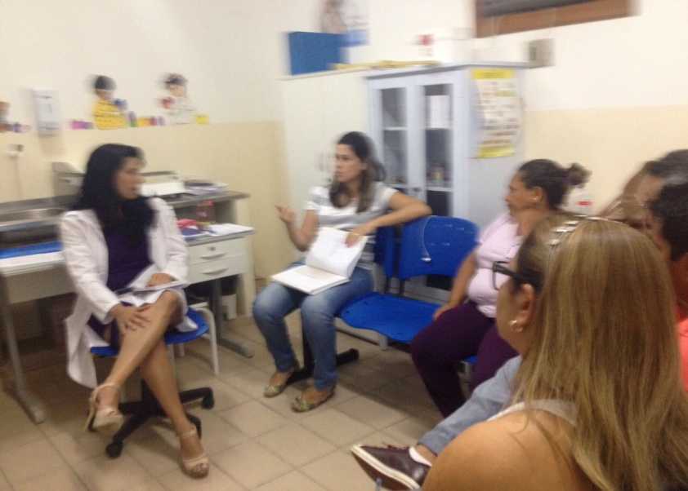
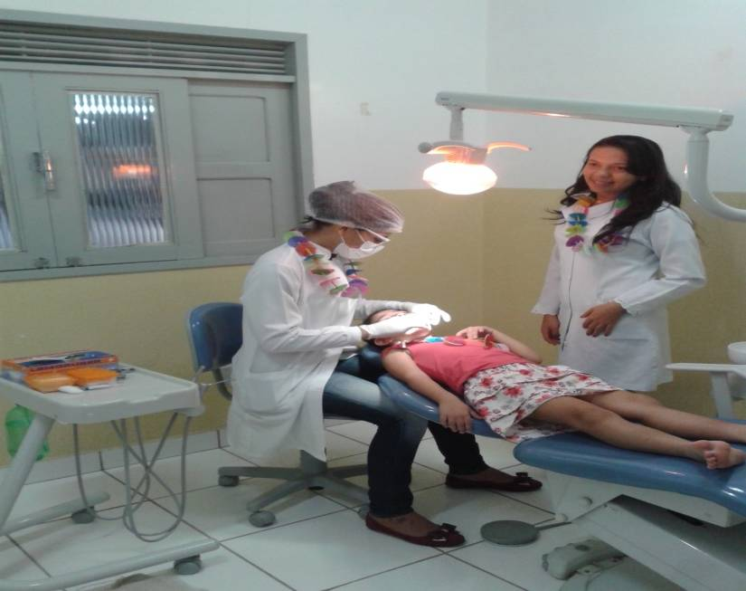
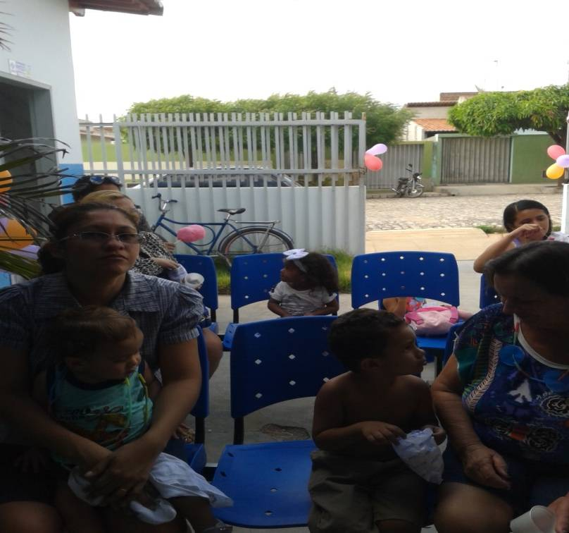
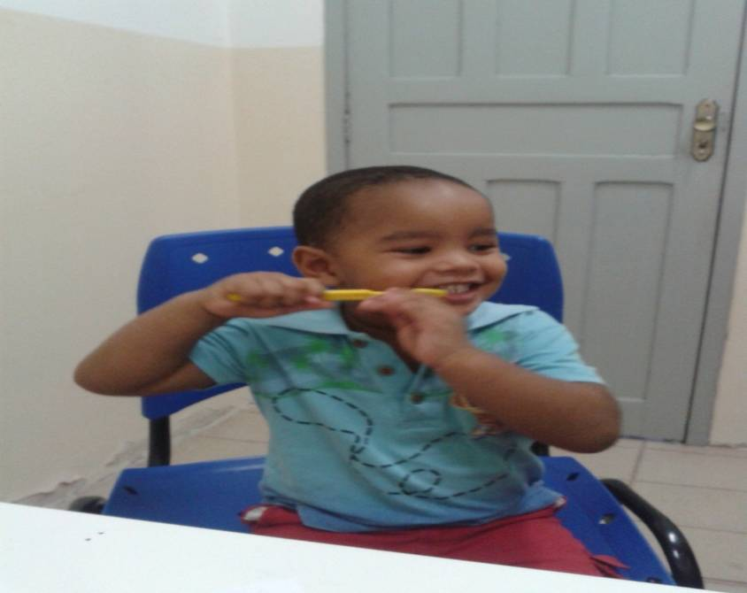

Slide 31
